Slide 1

OJ Simpson

Slide 2
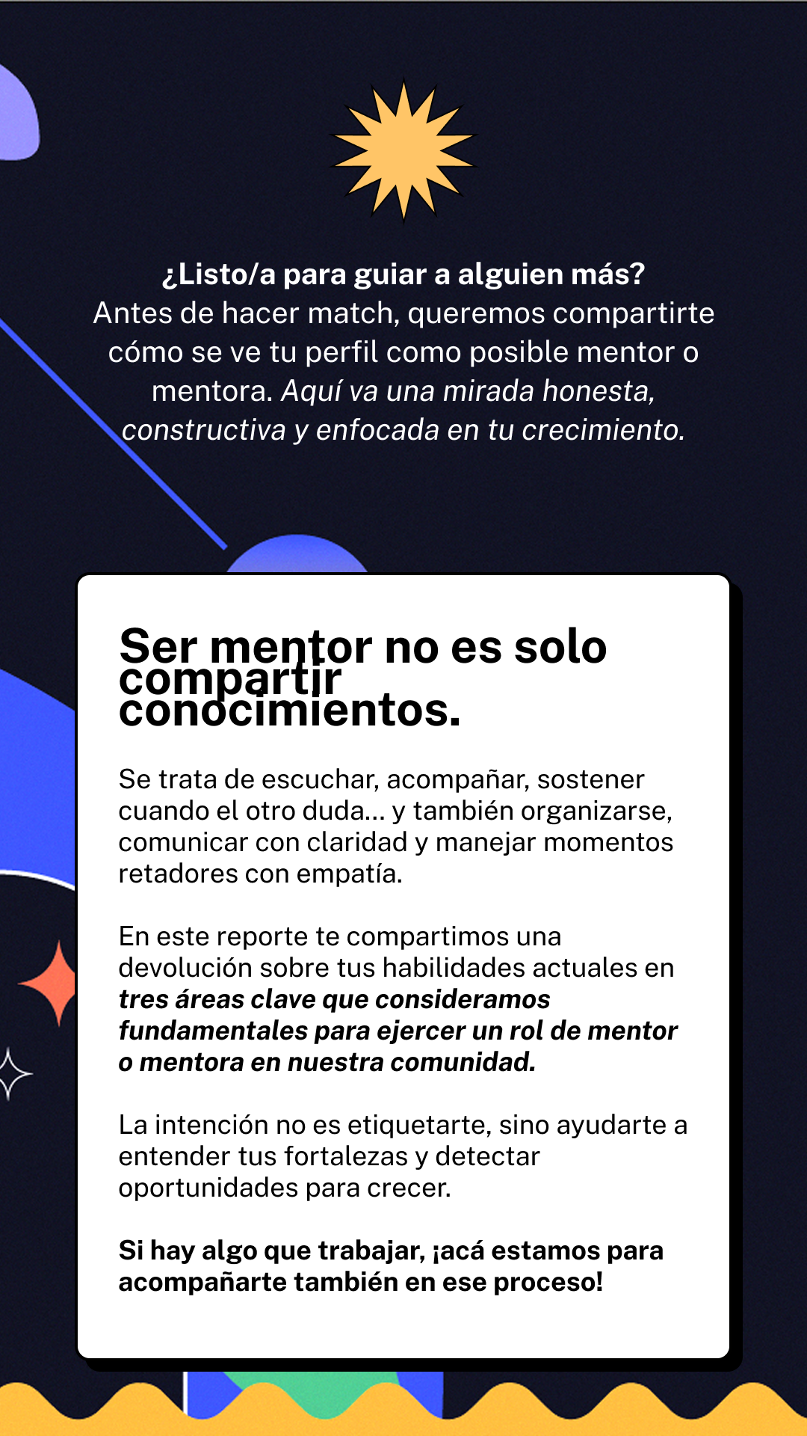

Slide 3
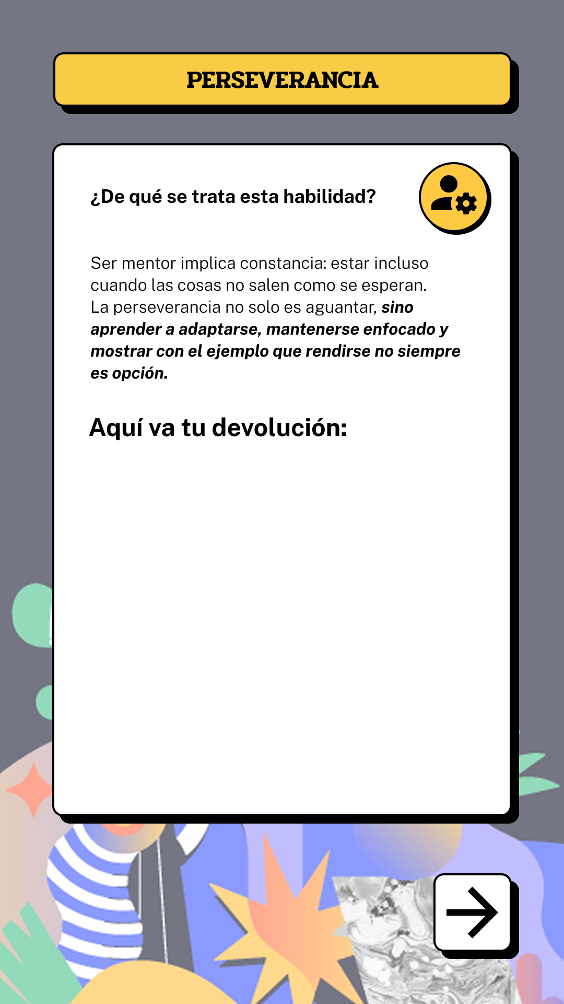
Acá iría el texto para el placeholder perseverancia_semaforo
Acá iría el texto para el placeholder perseverancia_texto1

Slide 4
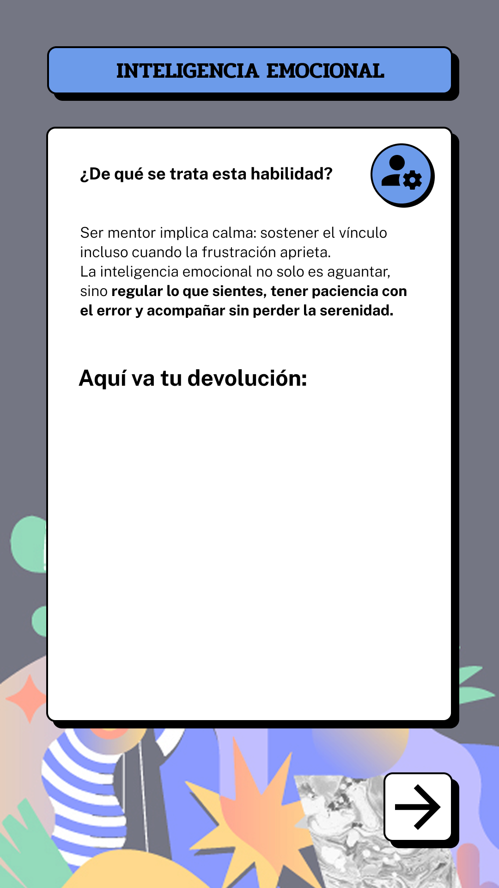
Acá iría el texto para el placeholder inteligencia_emocional_semaforo
Acá iría el texto para el placeholder inteligencia_emocional_texto1

Slide 5
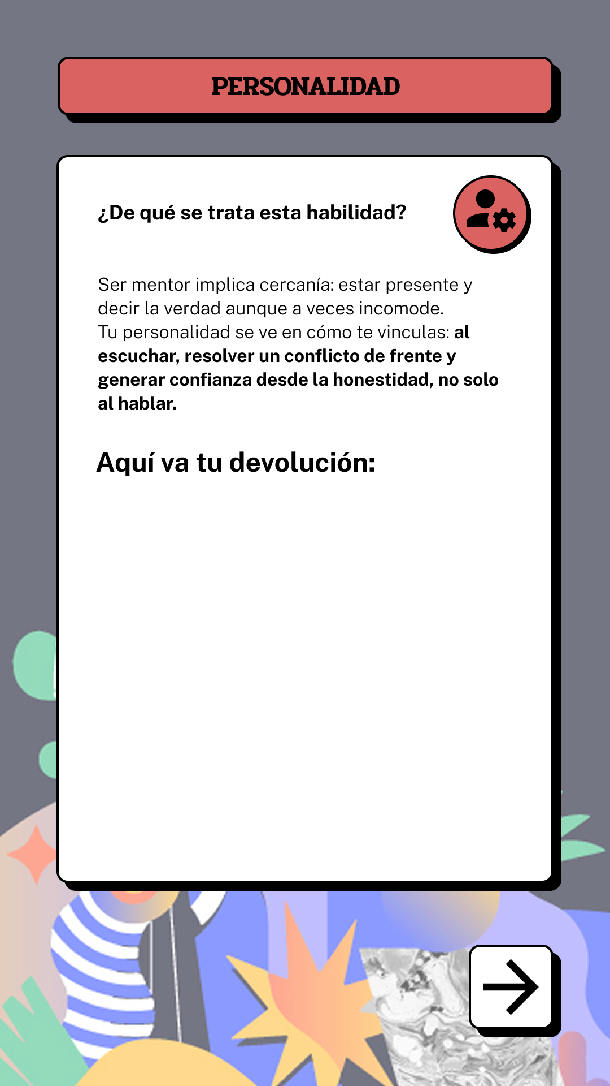
Acá iría el texto para el placeholder personalidad_semaforo
Acá iría el texto para el placeholder personalidad_texto1

